Slide 1
GYILKOS-TÓ BÉKÁS-SZOROS
HAT-15-05

Slide 2
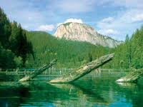
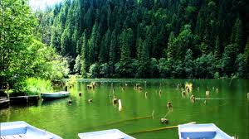
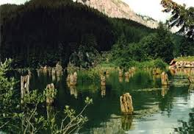
GYILKOS-TÓ
A Gyilkos-tó (románul: Lacul Roșu, régi magyar nevén: Veres-tó) egy természetes torlasztó a Hagymás-hegységben, a Keleti-Kárpátokban, Hargita megye északkeleti részén. 1837-ben keletkezett egy közeli hegyről lecsúszó törmelék következtében. A tó visszahúzódóban van, a visszamaradó kisebb tavak elláposodnak. A Gyilkos-tó fölé emelkedik északon a Kis-Cohárd (1344 m) sziklája. A környék és a Gyilkostó üdülőtelep közigazgatásilag Gyergyószentmiklóshoz tartozik.

Slide 3
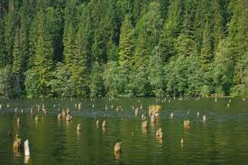
GYILKOS TÓ
1837 nyarán a keletre fekvő Gyilkos-kő (1378 m) oldalán felhaLMOzódott agyagos lejtőtörmelék nagy esőzések hatására lezúdult a völgybe, nekicsúszott a Cohárd délkeleti lábának és elzárta több patak folyását, Cohárd-patak, Likas-patak, Vereskő-patak, Lóhavas-patak, Juh-patak. Vannak akik a tó keletkezését az 1838. január 11-i földrengéssel hozzák kapcsolatba.
A tavat először 1859-ben mérte fel Herbrich Ferenc, számításai szerint területe 56 katasztrális hold (32 hektár). Az 1955-ös mérések szerint kerülete 3090 m, felülete 126 340 m², víztömege 680 000 m³, legnagyobb mélysége 10,5 m, a tóba ömlő patakok vízhozama 1–1,5 m³/perc, a felszín tengerszint feletti magassága 983 méter. Az 1986-os mérések szerint kerülete már csak 2800 m, felülete 114 676 m², víztömege 587 500 m³, legnagyobb mélysége 9,7 m.

Slide 4
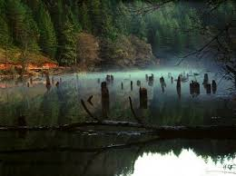
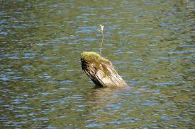
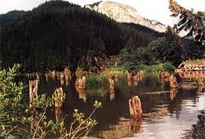
GYILKOS-TÓ

Slide 5
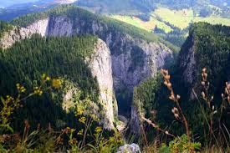
BÉKÁS-SZOROS
A Békás-szoros (románul: Cheile Bicazului) egy tektonikus eredetű szurdokvölgy a Hagymás-hegységben, Erdélyben, Hargita megye északkeleti részén, a Békás-patak völgyében. A szorost 1971-ben védetté nyilvánították, jelenleg a Békás-szoros - Nagyhagymás Nemzeti Park része. A Békás-szorost közrefogó hegycsúcsok: Kis-Cohárd (1344 m), Csíki-bükk (1264 m), Oltár-kő (1154 m), Mária-kő (1125 m). Az Oltár-kő nyugati lábánál a Lapos-kanyonon keresztülfolyva a Lapos-patak ömlik a Békás-patakba. A szurdok alsó részén, a Kis-Békás-patak mentén található a Kis-Békás-szoros.
A Békás patak völgye a Keleti-Kárpátok leghosszabb és legszebb szurdokvölgye, hossza cca. 5 km. Részei a Pokol kapuja, Pokol tornáca, Pokol torka. A közel függőleges mészkősziklák 200-300 m magasságúak. A völgyet az Oltárkő uralja. A bazársoron természetesen a korondi székelyek árulják portékáikat. A Gyergyószentmiklóstól 24 km-re fekvő Gyilkos tó Erdély egyik legszebb torlasztava, mely 983 m tengerszint feletti magasságban található. A tó földcsuszamlás, völgyelzáródás révén keletkezett 1837-ben. A tóban konzerválódtak a fenyőfák. A Gyilkos nevet onnan kapta, hogy a néphagyomány szerint a hirtelen feltöltődő tóban nyájak és pásztorok lelték halálukat.

Slide 6
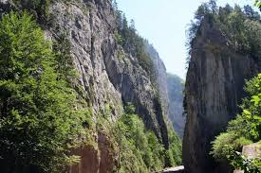
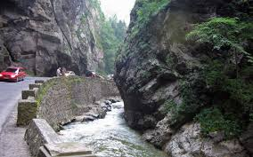
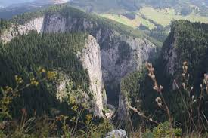
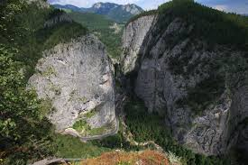
BÉKÁS-SZOROS
A Békás patak völgye a Keleti-Kárpátok leghosszabb és legszebb szurdokvölgye, hossza cca. 5 km. Részei a Pokol kapuja, Pokol tornáca, Pokol torka. A közel függőleges mészkősziklák 200-300 m magasságúak. A völgyet az Oltárkő uralja. A bazársoron természetesen a korondi székelyek árulják portékáikat. A Gyergyószentmiklóstól 24 km-re fekvő Gyilkos tó Erdély egyik legszebb torlasztava, mely 983 m tengerszint feletti magasságban található. A tó földcsuszamlás, völgyelzáródás révén keletkezett 1837-ben. A tóban konzerválódtak a fenyőfák. A Gyilkos nevet onnan kapta, hogy a néphagyomány szerint a hirtelen feltöltődő tóban nyájak és pásztorok lelték halálukat.

Slide 7
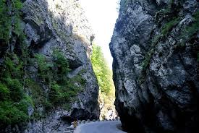
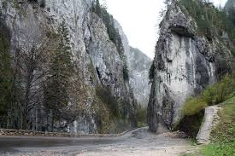
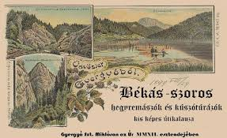
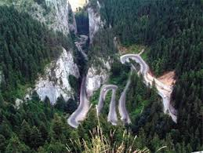
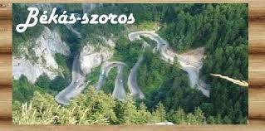
BÉKÁS-SZOROS

Slide 8
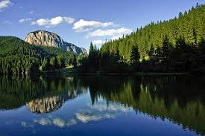
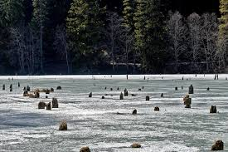
LEGENDÁK
- Élt valamikor Gyergyó környékén egy csodaszép lány, Fazekas Eszter. Haja kökényfekete volt, szeme szürkészöld, alakja, mint a szélben hajladozó büszke jegenye. Egy napsütéses júliusi délelőtt Eszter elment a szentmiklósi vásárba. Ott találkozott egy olyan daliás legénnyel, aki két karjának szorításával kipréselte a medvéből a szuszt, és aki a legszívhezszólóbban furulyázott az egész környéken, de tudott házat ezermesterkedni és szekeret faragni is. Ahogy a szemük összevillant - és mert a szerelem hirtelen jön, és szíven üt, mint a villám - megszerették egymást.
A fiú égszínkék selyemkendőt vásárolt Eszternek a tükrös pogácsa mellé és megkérte, hogy legyen a mátkája. Az esküvőre nem kerülhetett sor, mert a legényt elvitték katonának. A lány hűségesen várta kedvesét.
Esténként, amikor a nap a hegyek mögé ereszkedett, agyagkorsójával kiment a fenyvesek alá a csobogóhoz és ott sóvárgott órákon át szíve választottja után. Még a közeli hegyeknek is meglágyult a szíve a sóhajtozásaitól, fájdalmas szép énekétől.

Slide 9
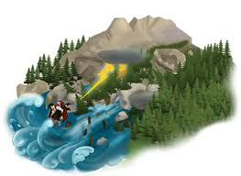
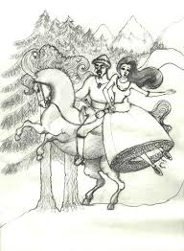
FOLYTATÁSA……
Történt azonban egyik vasárnap délután, hogy meglátta Esztert arra jártában egy zsiványvezér. Nyergébe kapta a gyönyörű lányt és elvágtatott vele, mint a szélvész a Kis-Cohárdhoz, az ezerarcú sziklák közé, ahol tanyája volt.
Aranyát, ezüstjét ígérte Eszternek, gyémántos palotát akart építeni, csakhogy megszeresse. A fiatal lány nem viszonozta a zsivány szerelmét. Régi mátkáját várta vissza, amikor felkelt a nap, és akkor is, amikor lehunyta szemét a világ.
Ennek láttán feldühödött a zsivány és kényszeríteni akarta Esztert, hogy legyen a felesége. Eszter a néma szemtanúkhoz, a hegyekhez kiáltott segítségért. Sikolyát megértették a sziklák és ezen a júliusi éjszakán eget-földet rázó mennydörgéssel válaszoltak. Zuhogott az eső, a cikázó villámok megvilágították a koromsötét éjszakát. Hajnaltájban hatalmas robajjal óriási szikladarabok zuhantak a mélybe, és az iszonyatos földindulás maga alá temetett mindent, a lányt, a zsiványt, sőt meg a pásztort is nyájastól, aki a szembe levő hegyoldalban legeltetett. Július utolsó vasárnapjának hajnalán, a nap első aranyló sugarai bevilágították a sziklákkal borított vidéket. A völgyet, ahol tegnap még kristálytiszta vizével a Vereskő-patak csobogott, teljesen elzárta a leomlott hegyoldal. Amikor a megáradt patakok zavaros vize elérte a sziklagát tetejét, megfojtotta a füveket, bokrokat és megölte a fákat.

Slide 10
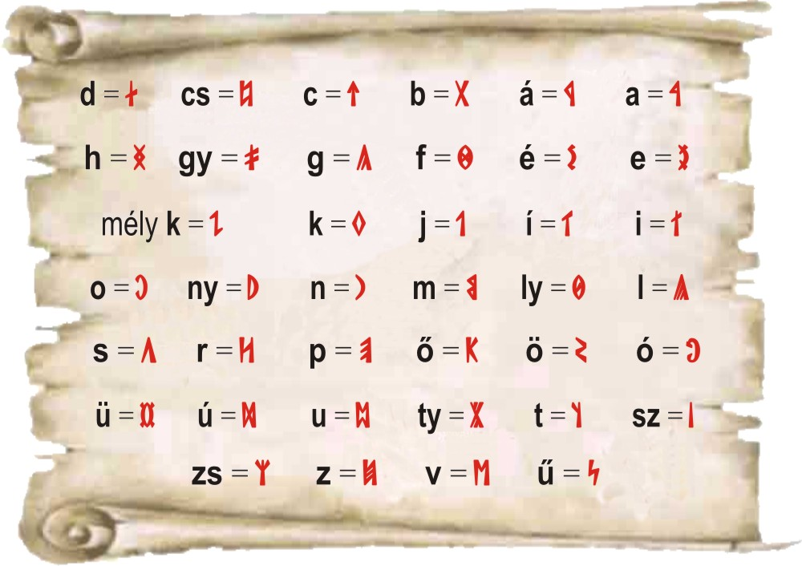
HAGYOMÁNYOK
ROVÁSÍRÁS: Kibéden, Ráduly János nyugalmazott tanár, néprajzkutató, róvásírás kutató, tudhatunk meg a legtöbbet a Székely-Magyar róvásírásról, és az ősidőkig visszanyúló róvásírás történelméről.
A rovásírás nemzetünk egyik méltatlanul elfeledett kultúrkincse. Már honfoglaló őseink is használták, de eredete még korábbra nyúlik vissza. Nevét onnan kapta, hogy általában fába (botra), vagy ritkán kőbe vésték, illetve rótták. A rovásból adódik a betűk szögletes jellege, ezeket a jeleket könnyebb volt bevésni, mintha ívesebb betűket használtak volna....
Személyes találkozásra nyílik lehetoségünk a Tanár úrral, akinek a szavait hallgatva észre sem vesszük és gondolatban már el is kalandoztunk a honfoglalás idejébe.
Szintén Ráduly János munkássága révén került összegyűjtésre és kiadásra a kibédi és környékbeli népköltészet óriási kincstára. A népmesék, népballadák, találós kérdések, szólás-mondások, viccek révén megismerhetjük a székely hitvilágot, gondolkodásmódot, életmódot, hagyományokat.

Slide 11
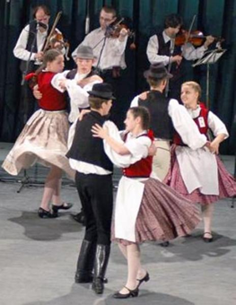
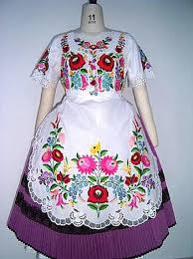
NÉPTÁNC-NÉPVISELET
NÉPTÁNC:
A tánc ősidok óta a falú, a közösség egyik összetartó ereje. A legtöbb hagyományhoz, népszokáshoz ének és tánc kapcsolódik. A különböző eseményeken, mint pl: a szüreti bál, farsangi bál, esküvők, vagy tánctáborok, nyílik lehetőség a néptáncok megismerésére és gyakorlására.
RUHAVISELET:
A népviselet mára már elvesztette igazi szerepét. Amely régen a nép állandó, mindennapos viseletét jelentette, mára ünnepi, színpadi öltözködéssé vált. A jellegzetesen marosszéki, de sok egyéni vonással gazdagított harisnyát, szőttes szoknyát, csizmát és piros lájbit felvonulásokon évfordulókon láthatjuk úgy a fiatalokon, mint az idősebb korosztályon.

Slide 12
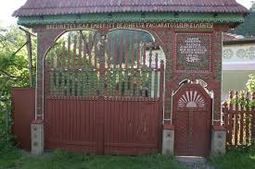
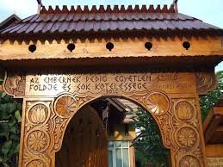
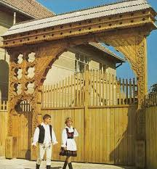
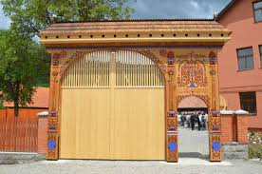
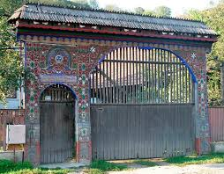
SZÉKELYKAPU
SZÉKELYKAPU:
Különösen szép látványt nyújtanak az Erdélybe látogatóknak a tipikusan székely motívumokkal díszített, kézzel faragott kapuk. Sokszor belevésik annak a házaspárnak a nevét amelyiknek otthonához tartozik a kapu és az sem ritka, hogy a kapuba mélyesztett pihenohely fölé vándort, embert illető mottót vésnek.

Slide 13
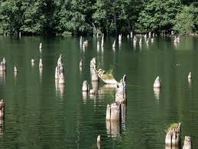
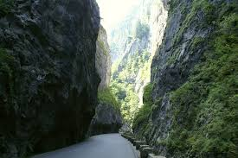
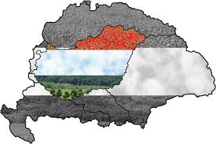
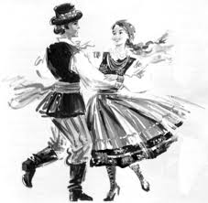
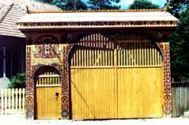
KÉPEK

Slide 14
CSEHSZLOVÁKIA
AUSZTRIA
MAGYARORSZÁG
ERDÉLY
JUGOSZLÁVIA

Slide 15
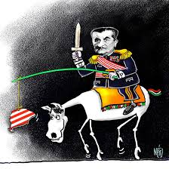
KÖSZÖNÖM A FIGYELMET
KÉSZÍTETTE:BÍRÓ CINTIA

